Slide 1
FRONT-END X BACK-END
FRONT-END
BACK-END
O backend é a parte de um sistema ou aplicativo que fica "nos bastidores", invisível para o usuário. Ele é responsável por processar dados, gerenciar a lógica de negócios, conectar a interface ao banco de dados e garantir a segurança
Front-end é a parte visual de um site, aplicativo ou
sistema com a qual o usuário interage diretamente

Slide 2
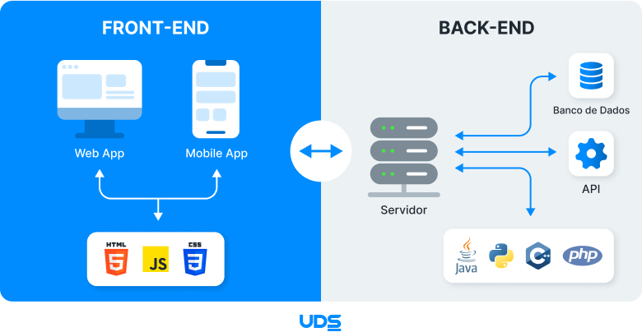

Slide 3
Python: Front ou Back?
O Python é uma linguagem focada no back-end porque roda diretamente no servidor e possui alta capacidade para processar dados, segurança e integrações complexas.

Slide 4
Python serve apenas para programação?
Não! O Python é excelente para programação, mas também serve para outras áreas; automação de tarefas, análise de dados, inteligência artificial e pesquisa científica são alguns exemplos de áreas diferentes da TI que a linguagem Python abrange.

Slide 5
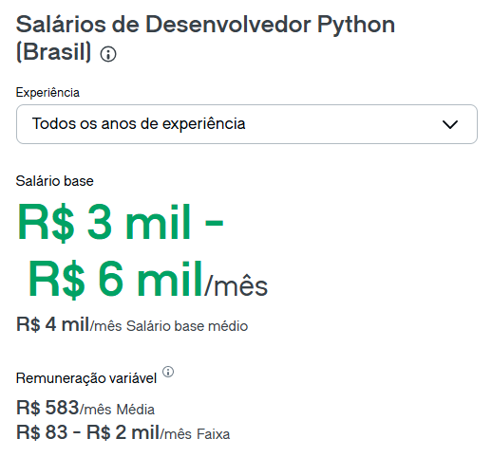
Média salarial
Júnior: até 2 anos de experiência;
Pleno: de 2 a 5 anos de experiência;
Sênior: mais de 5 anos de experiência.
Glassdoor: https://www.glassdoor.com.br/Sal%C3%A1rios/desenvolvedor-python-sal%C3%A1rio-SRCH_KO0,20.htm

